Slide 1
操作系统实验(四) ——文件系统
2015年5月
13级春季

Slide 2
概述
实验目的
基本要求
FAT16结构介绍
程序的设计
源代码阅读提示
进一步要求

Slide 3
实验目的
了解Linux文件管理的知识
理解FAT16存储格式
掌握文件管理系统的开发方法

Slide 4
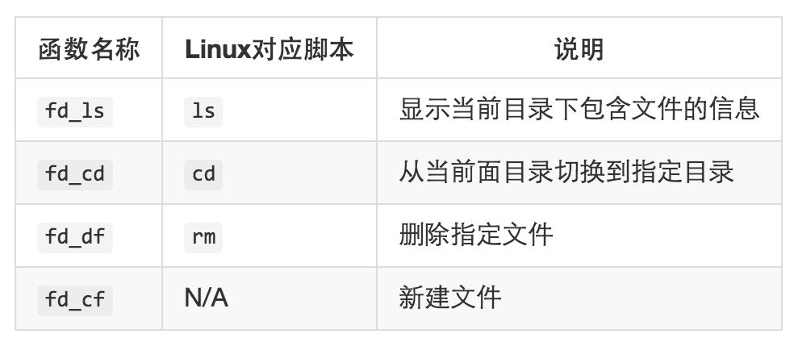
基本要求
通过本实验，要求学生完成文件管理系统，该系统可以对于FAT16格式磁盘进行操作。具体要求：设计并实现如下功能的函数。

Slide 5
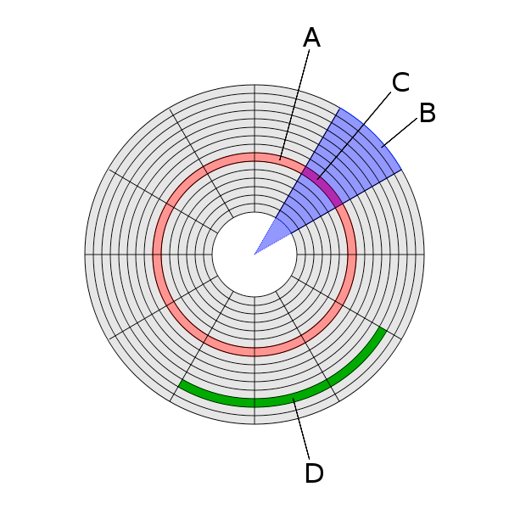
FAT16结构介绍
FAT16一开始被设计使用在软盘以及硬盘介质上。所以很所术语来自于硬盘的结构。
扇区Sector
簇Cluster
A：磁道
B：扇面
C：扇区
D：簇（扇区组)

Slide 6
FAT16结构介绍
一块硬盘如果被格式化问FAT16格式，则其分为4各部分（右图）。
文件如何存储？
Boot Sector
File Allocation Table
Root Directory
Data Region

Slide 7
FAT16结构介绍
图解
Boot Sector
File Allocation Table
Root Directory
Data Region

Slide 8
如何设计该程序
首先，程序需要读取Boot Sector，获取该磁盘中文件系统的信息。
然后将文件读指针定位到Root Dictionary。并等待用户输入。
对于某个特定的指令，你可能需要用到：
扫描当前目录
读取FAT
更新FAT
查找FAT中空余Cluster编号

Slide 9
完成本周实验
https://github.com/tonyshaw/Linux4
根据README.md完成第一周实验
注意，考虑到这是操作系统实验，加之Github设置比较复杂，这里仅要求用Git进行版本控制，方便我评分。并不要求push到Github上面。
但仍建议有能力的同学使用Github，虽然不会有额外加分，但是个不错的锻炼

